Slide 1
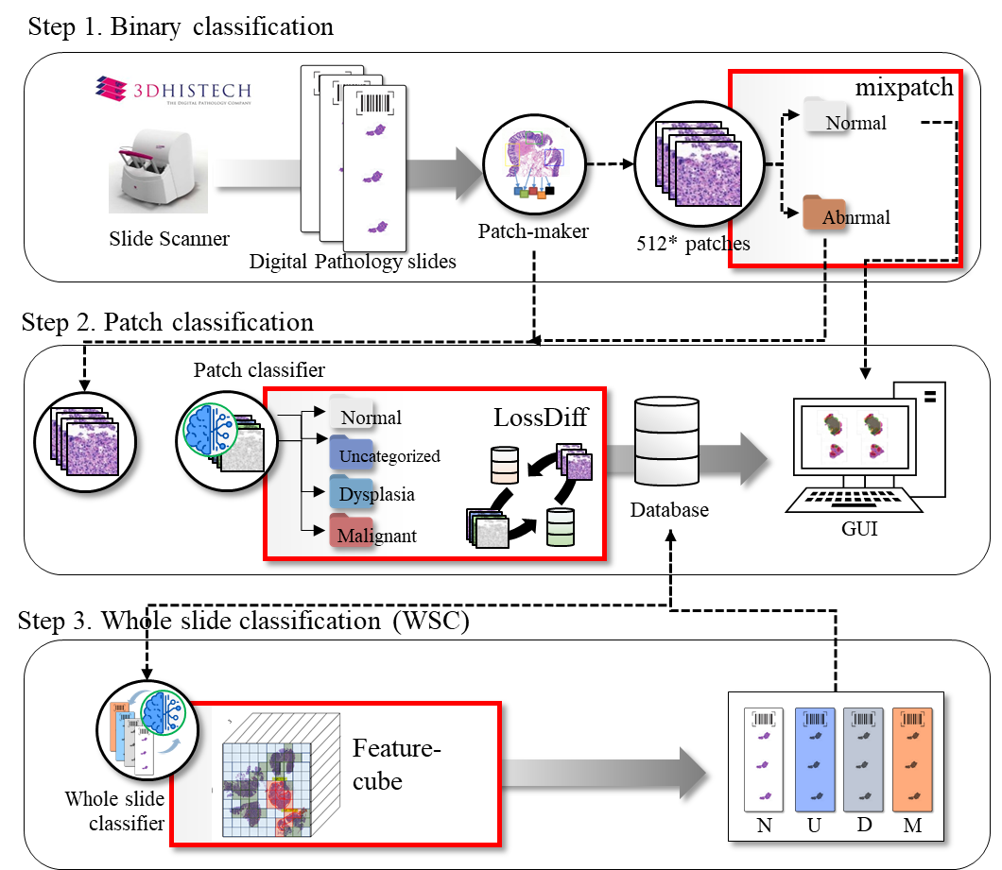
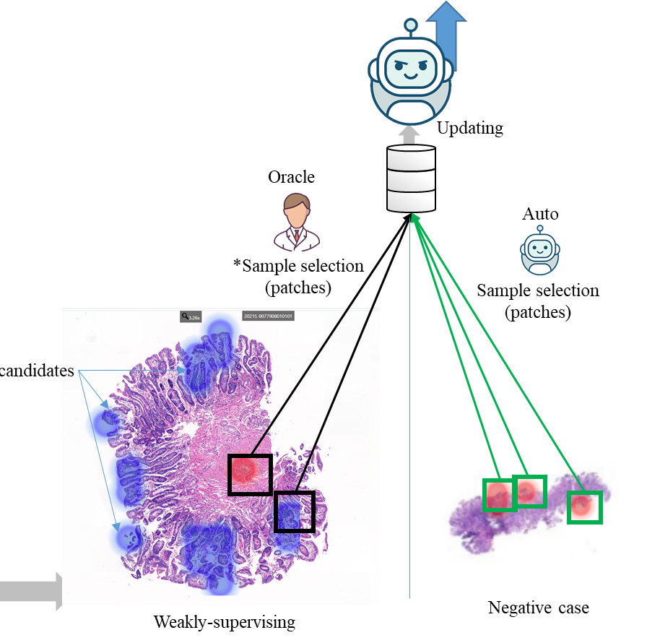

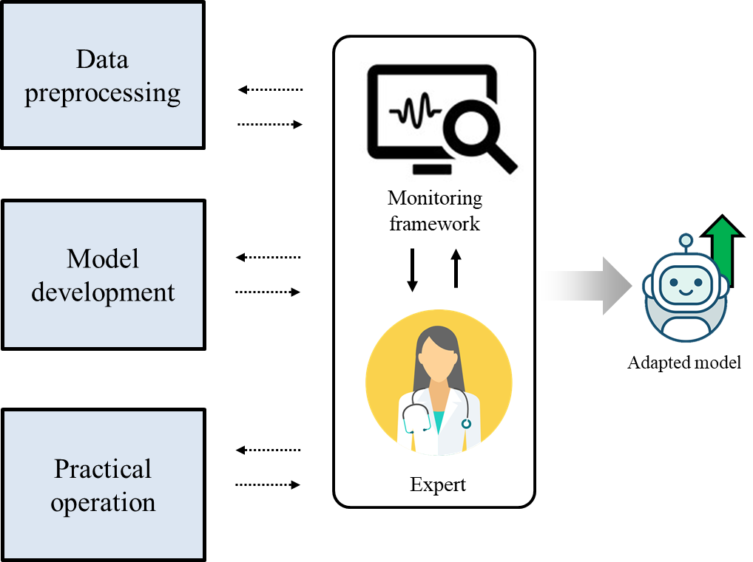
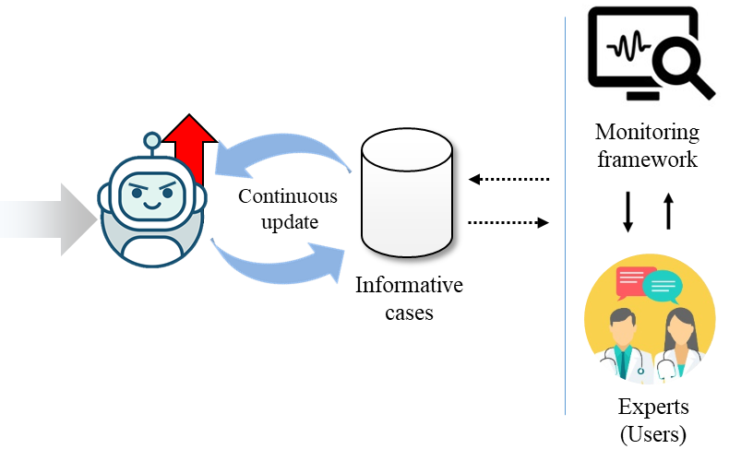
System overview
WSI system
Sample selection & update
Sustainable system

Slide 2
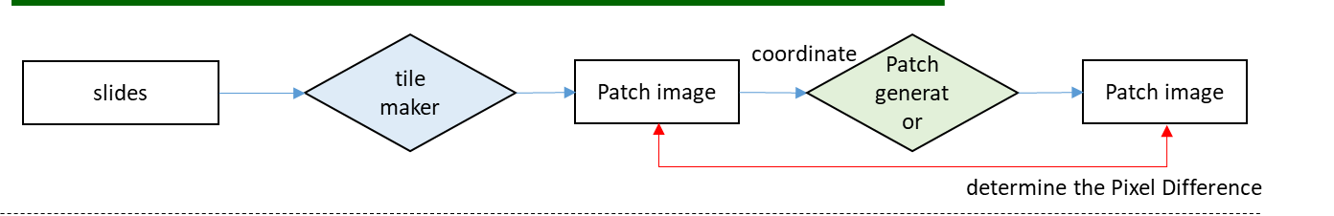
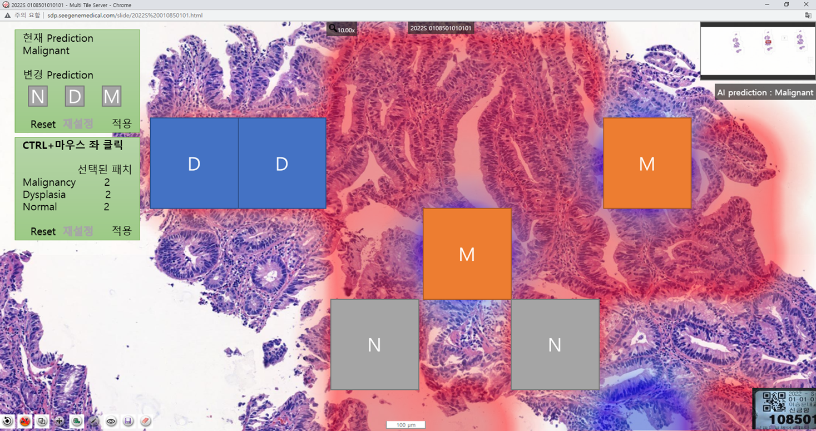
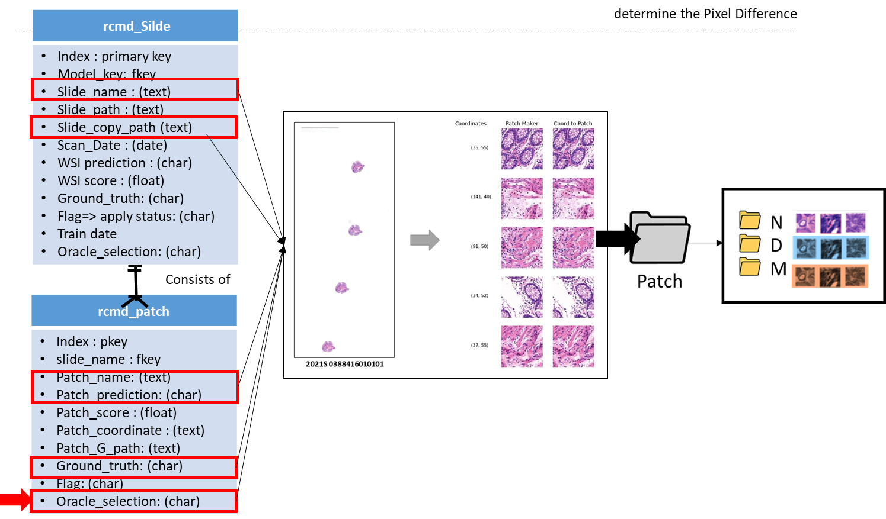
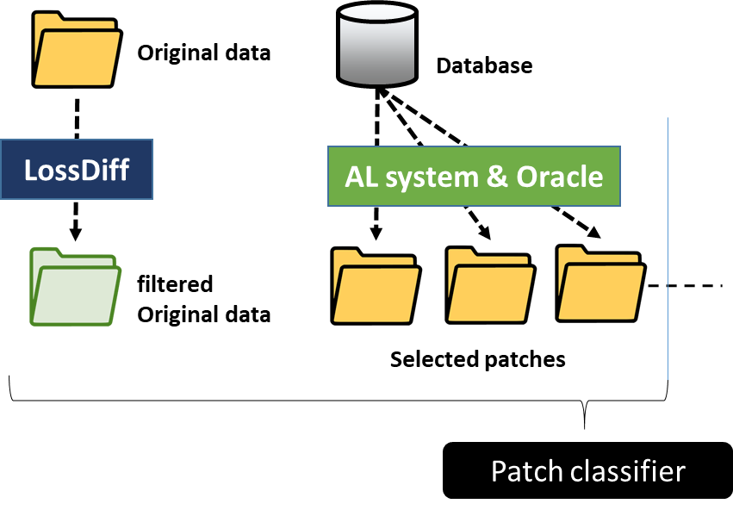
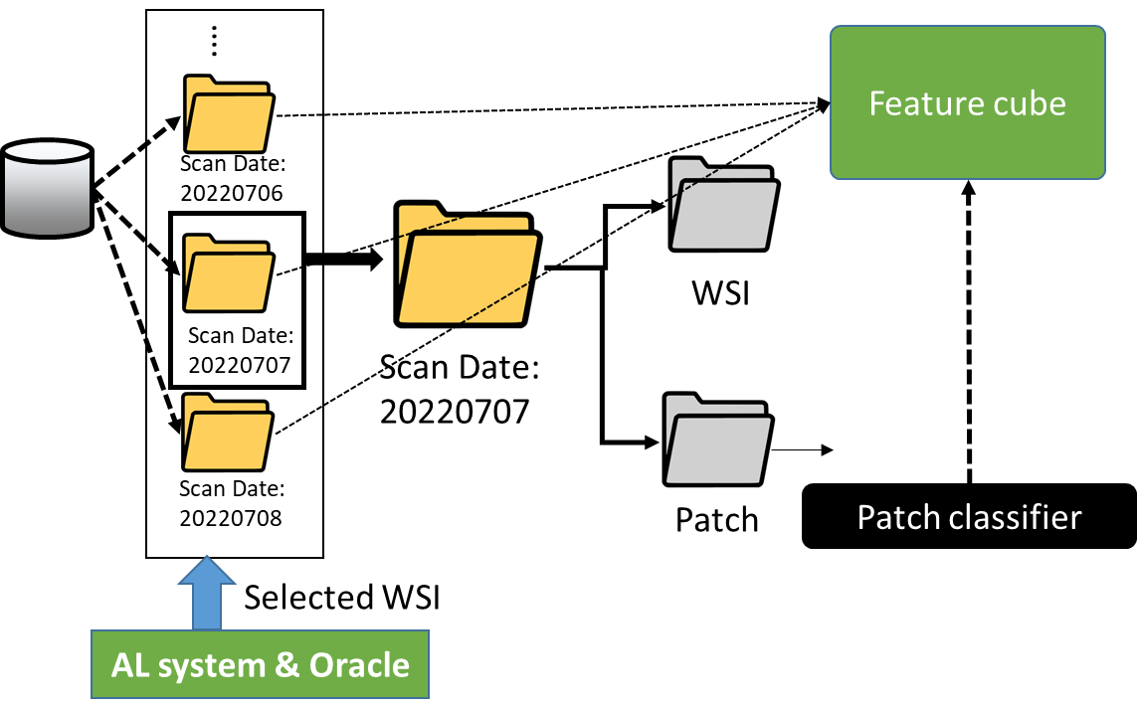
Module design
AL part
Recommendation module
Patch generator module
RCMD module
226 Server
Patch classifier train module
WSI classifier train module
Training part
Notes:
Recommendation module
주요 역할: oracle에게 학습이 필요한 이미지를 추천해 주는 모듈
Patch generator module
주요 역할: oracle에 의해서 선택된 이미지를 패치 이미지로 생성하는 모듈
Patch classifier train module
LossDiff :
주요 역할 : noisy-label 및 noise-data 처리의 목적
AL system의 특수성:
AL 추가될 데이터는 noise 발생 가능성이 현저히 낮음 : 사실상 전문의에 의한 전수 검사
D/M case: 전수 검사에 가까운 데이터가 추가될 예정
N case: 일부 데이터의 자동 선택이 발생함 – noise-data(일부, 알고리즘 버그)/ noisy-label(X)
** 기존 방식으로 WSI 이미지를 추가해야 하는 경우에 LossDiff 작동 필요
WSI classifier train module
Feature_cube :
Feature_cube의 경우 큰 이슈 사항은 없는 것으로 확인
모듈이 학습 대상 기간에 해당하는 각 folder를 읽어와서 학습할 예정

Slide 3
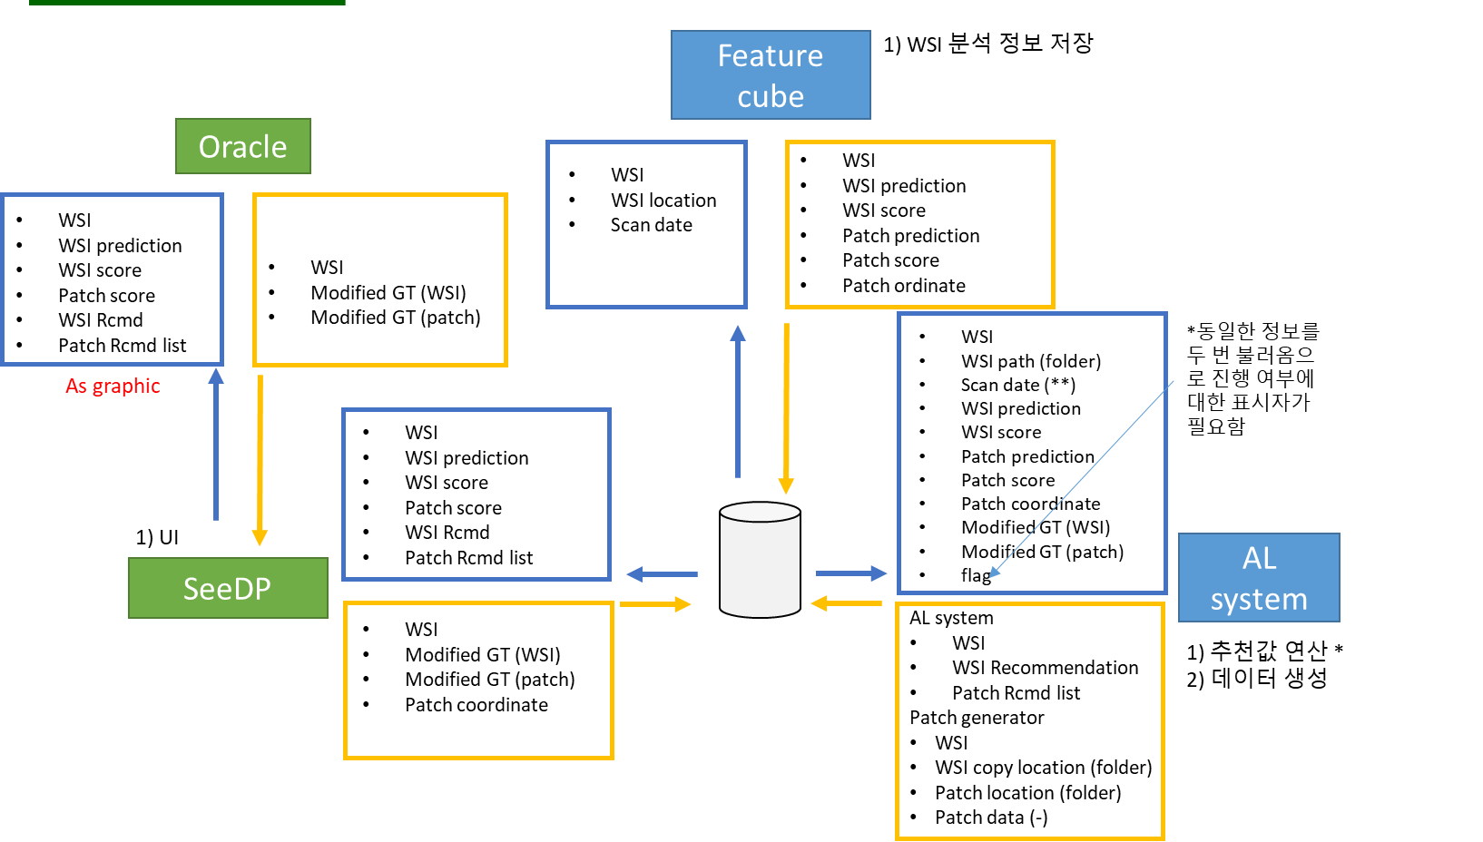
데이터 베이스 설계
DB 설계 및 구현
새롭게 생성된 데이터 흐름에 따라서, 데이터 베이스 재설계
DB 설치 (14번 서버)

Slide 4
IL 파트 현황 요약
범위 | index | 명칭 | 설명 | 현황
시스템 설계 | 0 | System design | 전체 시스템 개발 설계 및 개발 방안 정리 | 문서화 진행 Training 파트 (완) AL 파트 (수정중)
AL 파트 | 1 | Recommendation module | patch- WSI 추천 | 설계 및 실험 중
 | 2 | Patch generator module | Patch 생성 | 개발 진행중 - Function 1. DB 연결 Function 2.업데이트 주기 별 데이터 저장 Function 3. 좌표 기반 이미지 생성 (완)
Training 파트 | 3 | Patch classifier training module | Patch 분류기 학습 | 개발 완료 Work 1. lossdiff 데이터 vast로 이동 (완) Function 1. 분산 폴더에서 학습 데이터 load(완) Function 2. 학습 범위 설정 기능 (완) Function 3. patch 분류기 학습 (완)
 | 4 | WSI classifier train module | WSI 분류기 학습 | 개발 진행 중 Function 1. 분산 폴더에서 학습 데이터 load Function 2. 선택된 patch 분류기 load Function 3. feature cube 학습 (완)
*UI 구조에 대한 협의 및 논의 필요
Notes:
3
Patch classifier training module의 경우 이번주 이솔 학생 휴가로 인해서, 다음주 월요일에 내가 개발 계획 전달 예정임
개발 착수 정도로 전달 드리면됨

Slide 5
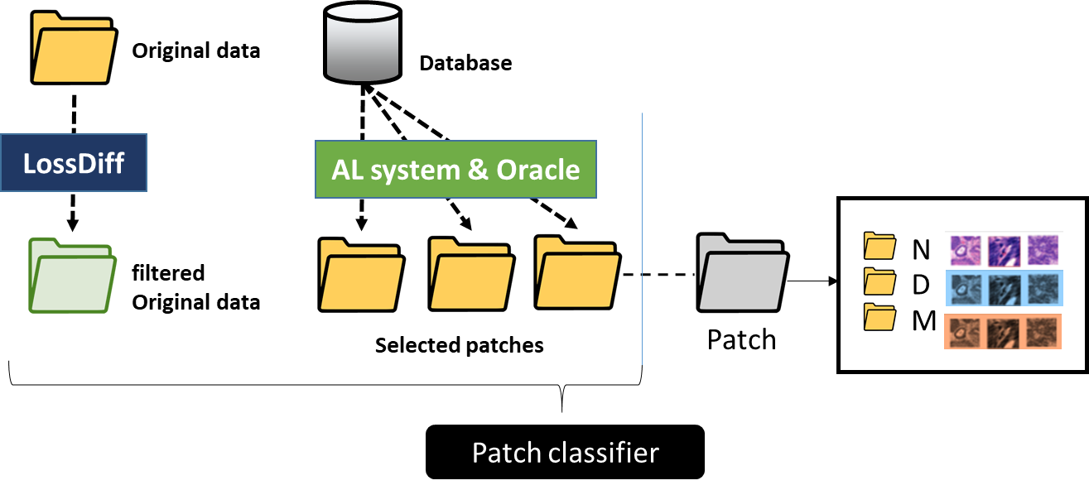
Patch classifier training module
패치 분류기 훈련 모듈
기존 계획은 DB를 별로도 불러오는 것으로 구성했으나, 별도의 DB 로드 과정은 없어도 되도록 변경했습니다. 추후 DB 로딩이 필요할 수도 있음
전체 작동 디자인은 다음과 같음 (그림 참조)
1) LossDiff 처리가 완료된 데이터를 Vast 서버에서 로드(filtered original data)
2) Train module 동작: 학습 범위 (날짜) 입력, 학습 시작 입력
3) 모델 학습
4) 학습된 Densenet201 저장 (모델 버전 별 저장)
Notes:
Recommendation module
주요 역할: oracle에게 학습이 필요한 이미지를 추천해 주는 모듈
Patch generator module
주요 역할: oracle에 의해서 선택된 이미지를 패치 이미지로 생성하는 모듈
Patch classifier train module
LossDiff :
주요 역할 : noisy-label 및 noise-data 처리의 목적
AL system의 특수성:
AL 추가될 데이터는 noise 발생 가능성이 현저히 낮음 : 사실상 전문의에 의한 전수 검사
D/M case: 전수 검사에 가까운 데이터가 추가될 예정
N case: 일부 데이터의 자동 선택이 발생함 – noise-data(일부, 알고리즘 버그)/ noisy-label(X)
** 기존 방식으로 WSI 이미지를 추가해야 하는 경우에 LossDiff 작동 필요
WSI classifier train module
Feature_cube :
Feature_cube의 경우 큰 이슈 사항은 없는 것으로 확인
모듈이 학습 대상 기간에 해당하는 각 folder를 읽어와서 학습할 예정

Slide 6
Patch classifier training module
각 기능 생성을 위한 필요한 업무
1) LossDiff 처리가 완료된 데이터를 Vast 서버에서 로드(filtered original data)
Work 1. filtered original data를 Vast 서버에 업로드가 필요함
VAST: 226 서버의 스토리지
2) Train module 동작: 학습 범위 (날짜) 입력, 학습 시작 입력
Function 1. 입력 받은 학습 범위 만큼의 폴더를 불러오는 기능
테스트 버전의 경우, 1,2,3과 같은 더미 폴더를 생성하고 이를 불러오는 형태로 구성하여 테스트
Ex) ‘3’이라는 값 입력과 학습 시작을 명령
Filtered original folder와 1,2,3 폴더를 학습 대상 폴더로 로드
Densenet201 데이터 로더로 인풋
Notes:
Recommendation module
주요 역할: oracle에게 학습이 필요한 이미지를 추천해 주는 모듈
Patch generator module
주요 역할: oracle에 의해서 선택된 이미지를 패치 이미지로 생성하는 모듈
Patch classifier train module
LossDiff :
주요 역할 : noisy-label 및 noise-data 처리의 목적
AL system의 특수성:
AL 추가될 데이터는 noise 발생 가능성이 현저히 낮음 : 사실상 전문의에 의한 전수 검사
D/M case: 전수 검사에 가까운 데이터가 추가될 예정
N case: 일부 데이터의 자동 선택이 발생함 – noise-data(일부, 알고리즘 버그)/ noisy-label(X)
** 기존 방식으로 WSI 이미지를 추가해야 하는 경우에 LossDiff 작동 필요
WSI classifier train module
Feature_cube :
Feature_cube의 경우 큰 이슈 사항은 없는 것으로 확인
모듈이 학습 대상 기간에 해당하는 각 folder를 읽어와서 학습할 예정

Slide 7
Patch classifier training module
각 기능 생성을 위한 필요한 업무
3) 모델 학습
Dataloader에 입력된 데이터 리스트로 densenet 학습
*기존 linux에서 학습되었던 parameter 체크 필요
4) 학습된 Densenet201 저장 (모델 버전 별 저장)
모델 .plk 생성 (학습시 마다 구분 가능하도록 naming)
CSV 형태로 (파일명: 학습된 모델의 버전명) 저장
학습된 모델 정보 CSV에 저장
아키텍쳐: densenet201,
모델 버전명:(densenet201_’날짜’)
주요 파라미터 정보:
학습 데이터 범위 :0~3 (0은 filtered original data 를 의미)
Notes:
Recommendation module
주요 역할: oracle에게 학습이 필요한 이미지를 추천해 주는 모듈
Patch generator module
주요 역할: oracle에 의해서 선택된 이미지를 패치 이미지로 생성하는 모듈
Patch classifier train module
LossDiff :
주요 역할 : noisy-label 및 noise-data 처리의 목적
AL system의 특수성:
AL 추가될 데이터는 noise 발생 가능성이 현저히 낮음 : 사실상 전문의에 의한 전수 검사
D/M case: 전수 검사에 가까운 데이터가 추가될 예정
N case: 일부 데이터의 자동 선택이 발생함 – noise-data(일부, 알고리즘 버그)/ noisy-label(X)
** 기존 방식으로 WSI 이미지를 추가해야 하는 경우에 LossDiff 작동 필요
WSI classifier train module
Feature_cube :
Feature_cube의 경우 큰 이슈 사항은 없는 것으로 확인
모듈이 학습 대상 기간에 해당하는 각 folder를 읽어와서 학습할 예정

Slide 8


Patch classifier training module –담당자: 이솔
개발 결과 – input value 값을 기준으로 모델을 학습 시키고, 학습된 모델과 csv 파일을 생성
Input values
Start_date: 학습 할 범위의 시작 날짜
End_date: 학습할 범위의 끝 날짜
train.py
220731 – stomach
config.py
Ori_data_path : 오리지널 데이터 위치
selec_data_path : 선택 데이터 폴더들이 저장된 상위 폴더
output
학습 모델의 주요 정보를 담은 CSV
예시] Densenet201_20220801-150654.csv
학습된 모델의 pkl 파일
20220801-220854_model.pkl
*CSV 는 추후 DB에 작성가능하도록 업데이트 예정
Notes:
Recommendation module
주요 역할: oracle에게 학습이 필요한 이미지를 추천해 주는 모듈
Patch generator module
주요 역할: oracle에 의해서 선택된 이미지를 패치 이미지로 생성하는 모듈
Patch classifier train module
LossDiff :
주요 역할 : noisy-label 및 noise-data 처리의 목적
AL system의 특수성:
AL 추가될 데이터는 noise 발생 가능성이 현저히 낮음 : 사실상 전문의에 의한 전수 검사
D/M case: 전수 검사에 가까운 데이터가 추가될 예정
N case: 일부 데이터의 자동 선택이 발생함 – noise-data(일부, 알고리즘 버그)/ noisy-label(X)
** 기존 방식으로 WSI 이미지를 추가해야 하는 경우에 LossDiff 작동 필요
WSI classifier train module
Feature_cube :
Feature_cube의 경우 큰 이슈 사항은 없는 것으로 확인
모듈이 학습 대상 기간에 해당하는 각 folder를 읽어와서 학습할 예정

Slide 9
WSI classifier train module
1. Database
Server: 14Server: 14
DB schema: kaist_demo
tables: 1) ai_predictions, 2) model_manement, 3) recommend_patch, 4) recommend_slide, 5) slide_queue tables:
1) User input
1. date : (this value will be came from User) date user input
2) DB input (module need to read below attributes)
1. oracle_selection (attribute from "recommend_slide", table) == 2 (code '2' means selected)
2. slide_name (attribute from "recommend_slide" table)
3. slide copy_path (attribute from "recommend_slide" table)
4. ground_truth (attribute from "recommend_slide" table)
Notes:
Recommendation module
주요 역할: oracle에게 학습이 필요한 이미지를 추천해 주는 모듈
Patch generator module
주요 역할: oracle에 의해서 선택된 이미지를 패치 이미지로 생성하는 모듈
Patch classifier train module
LossDiff :
주요 역할 : noisy-label 및 noise-data 처리의 목적
AL system의 특수성:
AL 추가될 데이터는 noise 발생 가능성이 현저히 낮음 : 사실상 전문의에 의한 전수 검사
D/M case: 전수 검사에 가까운 데이터가 추가될 예정
N case: 일부 데이터의 자동 선택이 발생함 – noise-data(일부, 알고리즘 버그)/ noisy-label(X)
** 기존 방식으로 WSI 이미지를 추가해야 하는 경우에 LossDiff 작동 필요
WSI classifier train module
Feature_cube :
Feature_cube의 경우 큰 이슈 사항은 없는 것으로 확인
모듈이 학습 대상 기간에 해당하는 각 folder를 읽어와서 학습할 예정

Slide 10
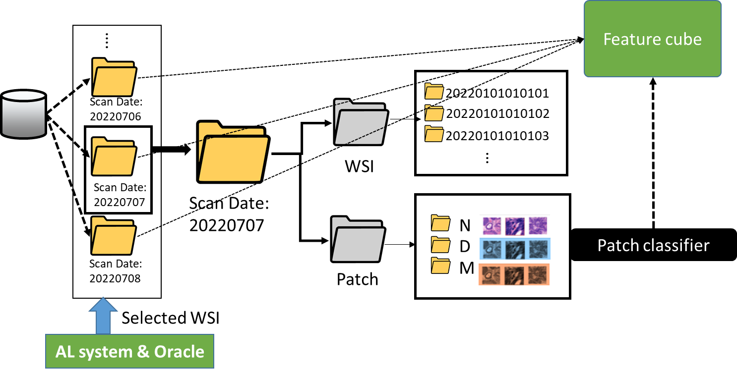
WSI classifier train module
module output
1. save trained feature cube (pkl)
2. train start date
3. train finished date
4. patch classifier name
5.(DB, "recommend_slide", table/ for only trained slide) flag (it will be modified as 'apply status') == 2 (code "2" meas trained)
Notes:
Recommendation module
주요 역할: oracle에게 학습이 필요한 이미지를 추천해 주는 모듈
Patch generator module
주요 역할: oracle에 의해서 선택된 이미지를 패치 이미지로 생성하는 모듈
Patch classifier train module
LossDiff :
주요 역할 : noisy-label 및 noise-data 처리의 목적
AL system의 특수성:
AL 추가될 데이터는 noise 발생 가능성이 현저히 낮음 : 사실상 전문의에 의한 전수 검사
D/M case: 전수 검사에 가까운 데이터가 추가될 예정
N case: 일부 데이터의 자동 선택이 발생함 – noise-data(일부, 알고리즘 버그)/ noisy-label(X)
** 기존 방식으로 WSI 이미지를 추가해야 하는 경우에 LossDiff 작동 필요
WSI classifier train module
Feature_cube :
Feature_cube의 경우 큰 이슈 사항은 없는 것으로 확인
모듈이 학습 대상 기간에 해당하는 각 folder를 읽어와서 학습할 예정

Slide 11
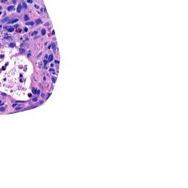
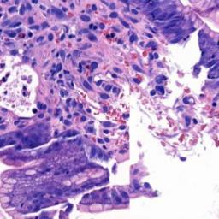
Recommendation module
내부 논의 용
실험 결과 (다수) - patch
뚜렷한 경향성 확인이 어려움
예상 원인
테스트 데이터 이슈
Conf값 이 적합하지 않은 기준
해결 방향성
테스트 데이터 재구축
새로운 추천 방안 개발 필요
절단면을 cheating할 가능성

Slide 12
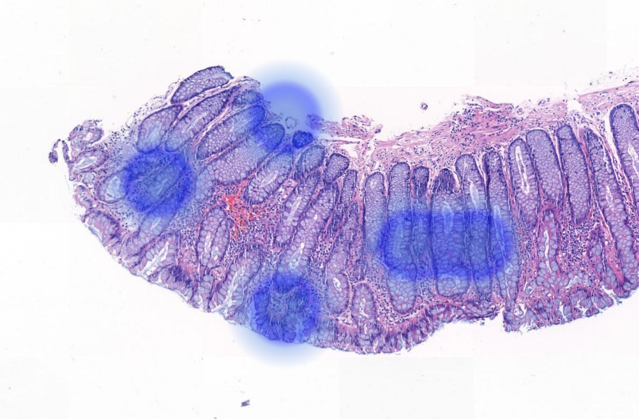
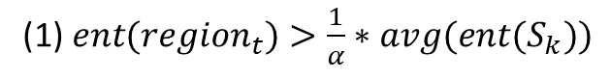
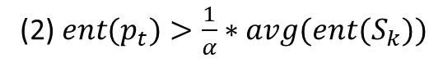
Recommendation module
내부 논의 용
Active learning based on uncertain region
해결 방향성
테스트 데이터 재구축
새로운 추천 방안 개발 필요
Step 1 : Searching seed patches by entropy
잘 모르는 패치가 있을 때, 정말 주변 패치들은 잘 알고 있을까?
: high entropy
Step 2 : Searching uncertain region (by Spatial)
Region based
(1) ${ent(region}_{t})>\frac{1}{α}∗avg(ent(S_{k}))$
*region을 구성하는 patch의 entropy 평균이 1/a*(WSI 전체 패치 ent)보다 큰 경우
Patch based
(2) ${ent(p}_{t})>\frac{1}{α}∗avg(ent(S_{k}))$
*seed 주변을 구성하는 patch 중 (기존 방식으로는 선택 받지 못했으나 ) 평균 *1/a보다 높은 값을 가지는 패치를 선택

